Slide 1

TENDÊNCIAS CONTEMPORÂNEAS E NARRATIVAS DIGITAIS
Como as novas tecnologias estão a transformar a forma como contamos histórias, produzimos notícias e nos conectamos com o mundo.
COMUNICAÇÃO DIGITAL
JORNALISMO
MÍDIAS DIGITAIS

Slide 2
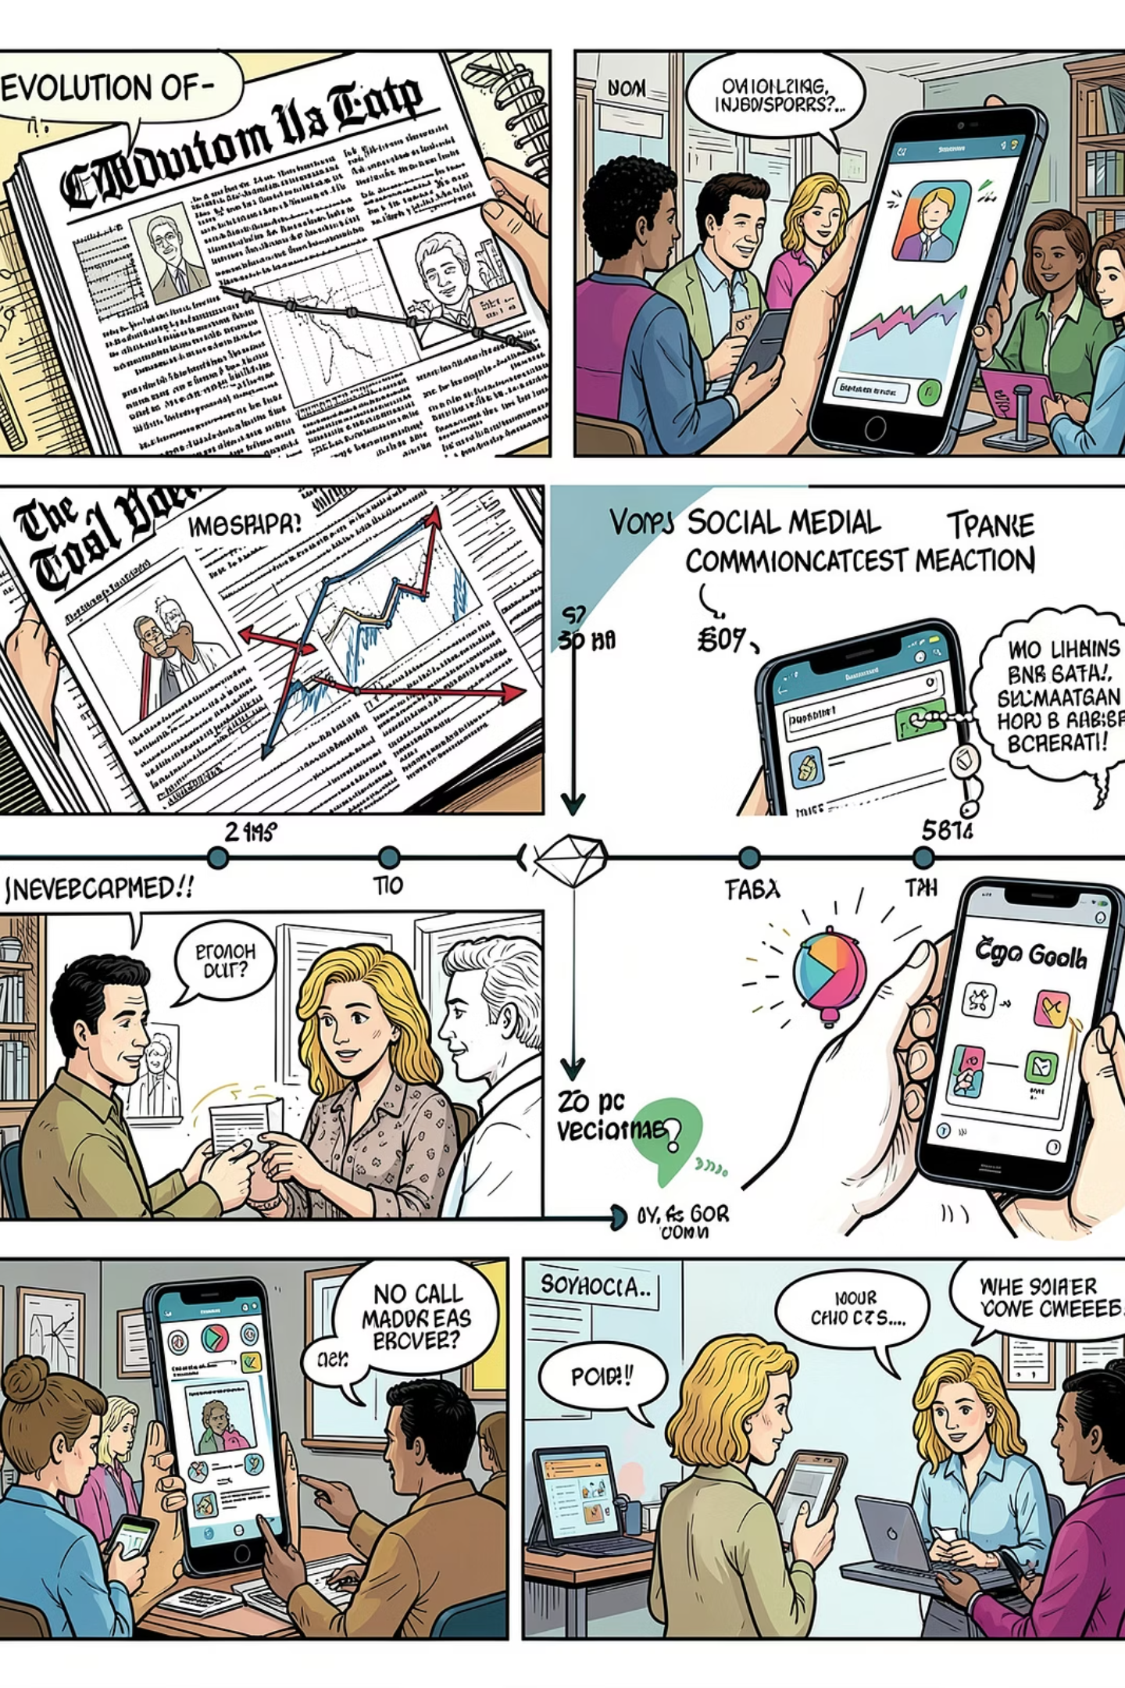




DA IMPRESSÃO AO DIGITAL: UMA REVOLUÇÃO EM CURSO
A comunicação evoluiu radicalmente nas últimas décadas. Do rádio à televisão, da internet aos smartphones, cada era redefiniu como consumimos e produzimos informação. Hoje, as narrativas digitais são o centro dessa transformação, exigindo novas habilidades e novos olhares.
MÍDIA TRADICIONAL
Jornal, rádio e TV
INTERNET
Portais e blogs
REDES SOCIAIS
Stories, Reels, Shorts
IMERSIVO & IA
RA, RV, IA generativa

Slide 3
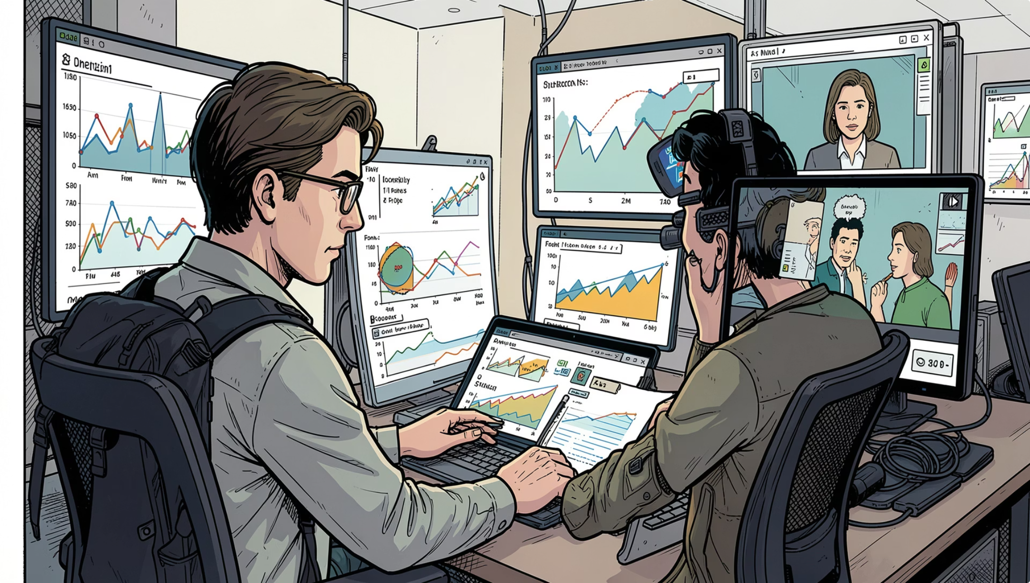
O QUE SÃO NARRATIVAS DIGITAIS?
Narrativas digitais são histórias contadas por meio de recursos tecnológicos, combinando texto, áudio, vídeo, interatividade e dados para criar experiências ricas e envolventes.
MULTIMÍDIA
INTERATIVIDADE
ACESSIBILIDADE
Integração de formatos diversos
Público como participante activo
Alcance global e imediato

Slide 4
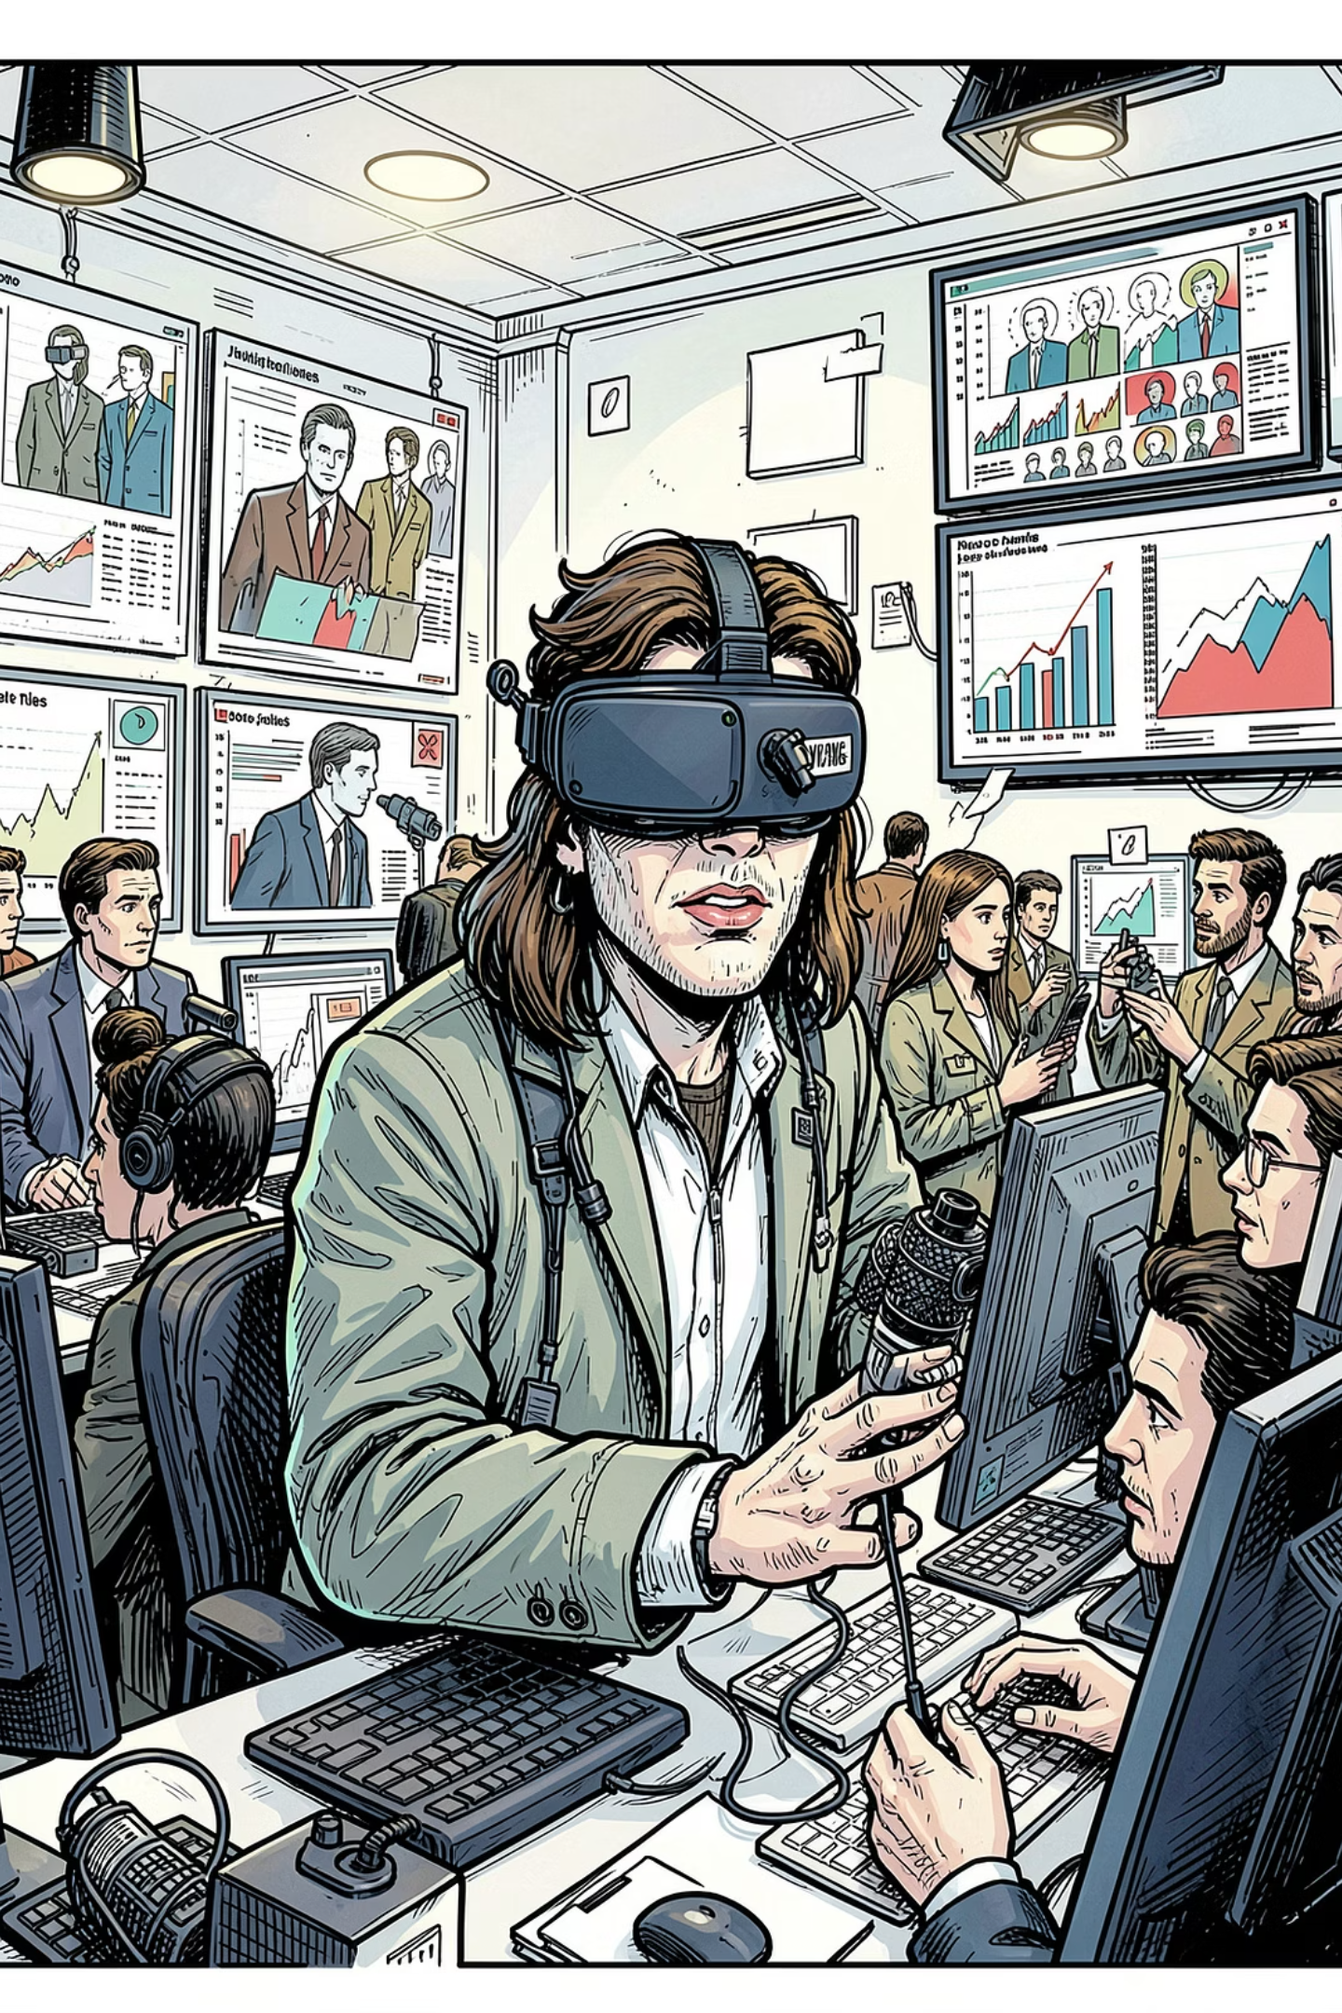
TENDÊNCIA 01
JORNALISMO IMERSIVO
O jornalismo imersivo coloca o leitor dentro da história. Com uso de 360°, realidade virtual e documentários interativos, o público vivencia os factos enão apenas os lê.
🎥 THE NEW YORK TIMES VR
🌍 BBC 360
Documentários imersivos sobre clima e natureza
Reportagens em 360° sobre crises humanitárias
📱 NEXO JORNAL
Reportagens interativas com dados e mapas

Slide 5
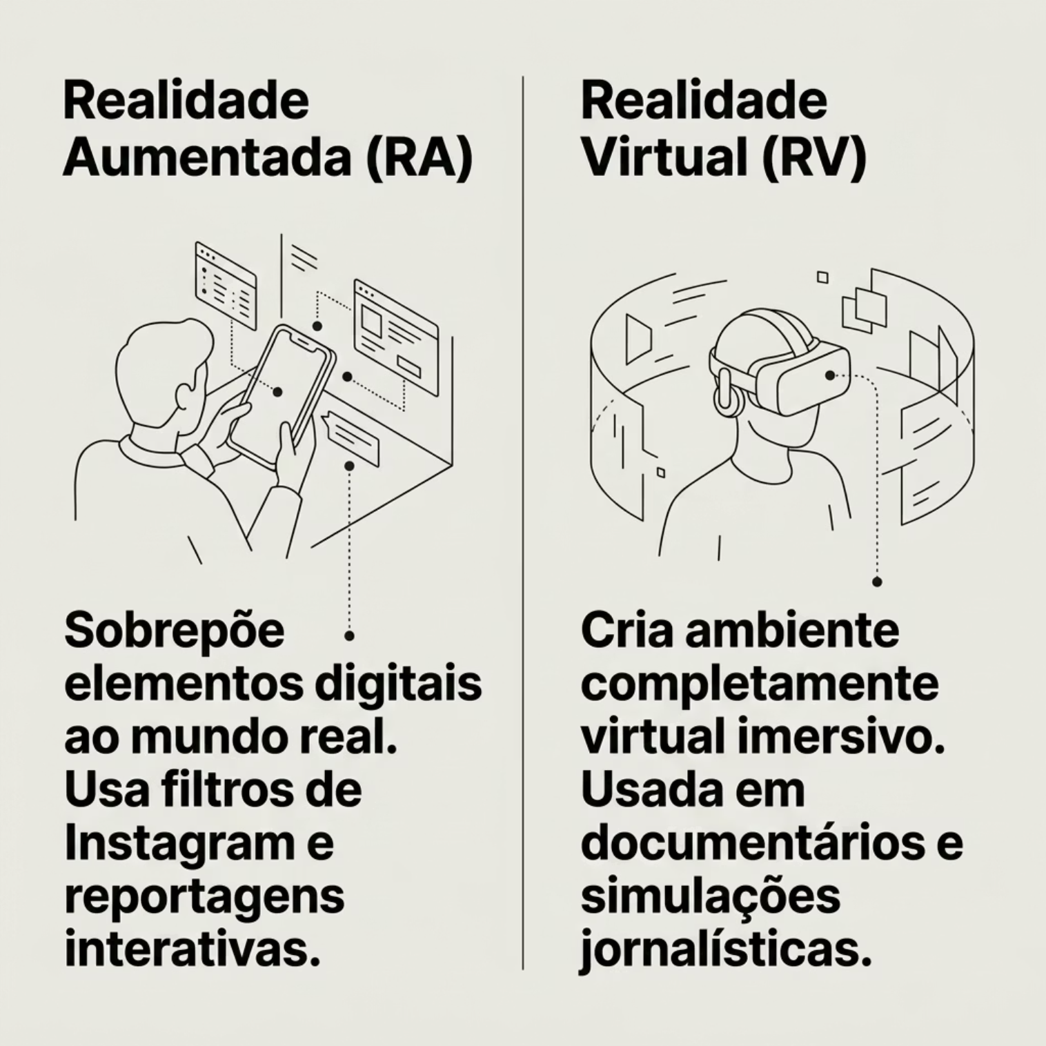


TENDÊNCIA 02 & 03
RA, RV E VÍDEOS CURTOS
VÍDEOS CURTOS: A NOVA LINGUAGEM
TikTok, Reels e Shorts redefiniram o consumo de conteúdo. No jornalismo, vídeos de até 60 segundos explicam fatos complexos com agilidade e alcance viral.
📊 73% dos jovens consomem notícias pelas redes sociais, segundo o Reuters Institute 2023.

Slide 6


TENDÊNCIA 04
ÁUDIO E NEWSLETTERS: COMUNICAÇÃO PERSONALIZADA
PODCASTS JORNALÍSTICOS
Formato íntimo e profundo. Exemplos: REGLINE
NEWSLETTERS DIGITAIS
Curadoria direta na caixa de entrada. Exemplos: MISA MOÇAMBIQUE
PERSONALIZAÇÃO
Conteúdo segmentado por perfil, comportamento e interesses aumentando engajamento e fidelidade.

Slide 7
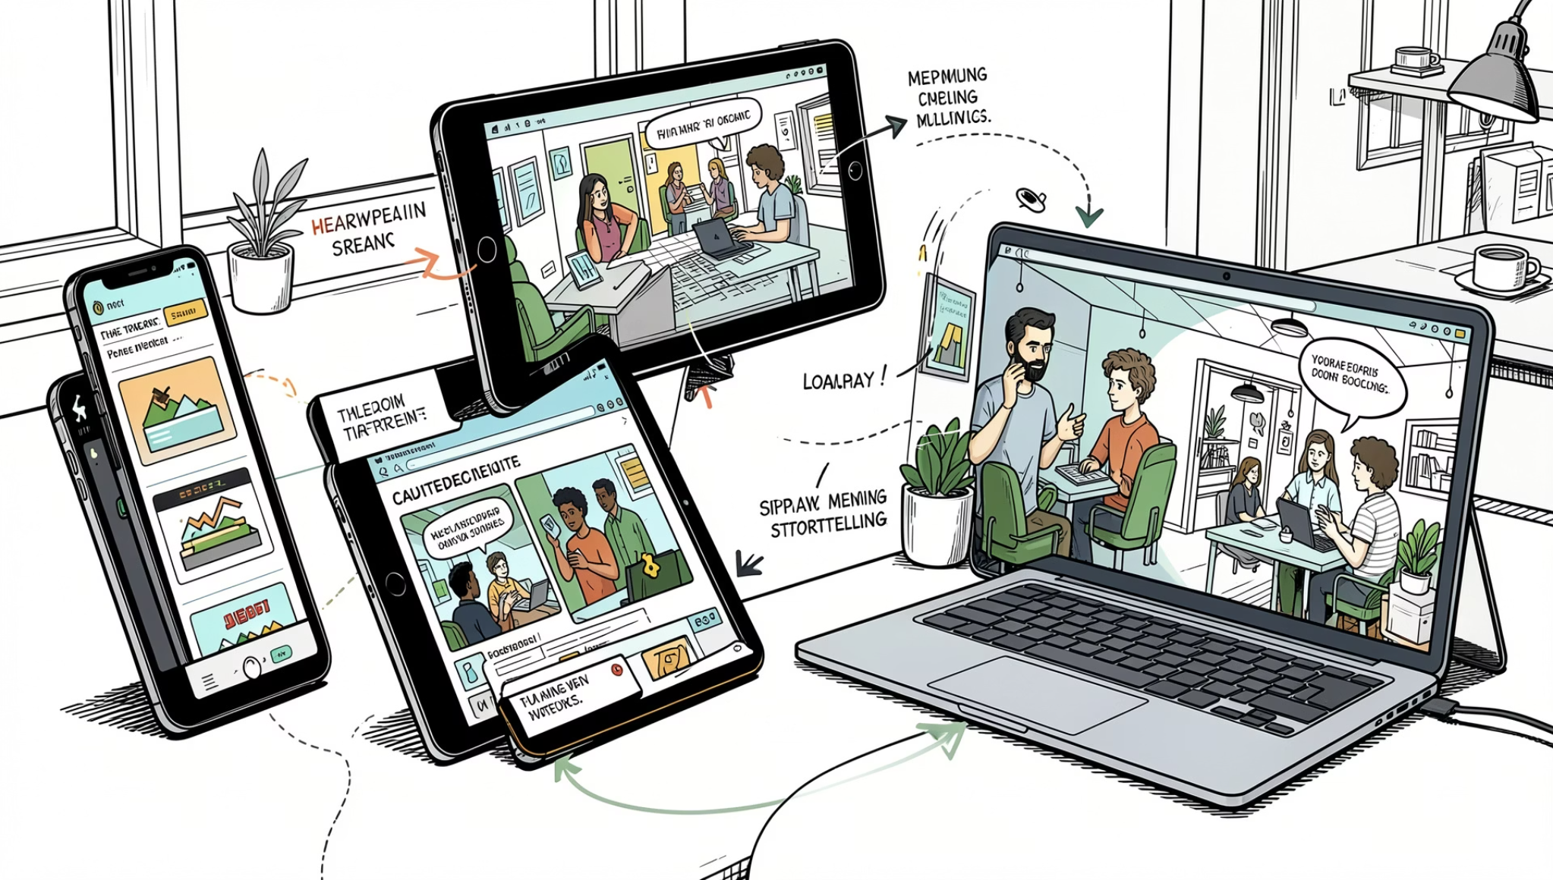
TENDÊNCIA 05, 06 & 07
TRANSMÍDIA, CONVERGÊNCIA E INOVAÇÃO
TRANSMÍDIA
Histórias expandidas em múltiplas plataformas cada canal acrescenta uma camada à narrativa.
CONVERGÊNCIA DIGITAL
Integração entre TV, rádio, internet e redes sociais em ecossistemas multimídia unificados.
IA & MOBILE
Inteligência artificial gera resumos, traduz conteúdos e personaliza feeds. O mobile é o principal dispositivo de consumo.

Slide 8
VANTAGENS DAS NARRATIVAS DIGITAIS
5B+
3H
PESSOAS CONECTADAS
TEMPO DIÁRIO
Usuários de internet no mundo em 2024
Média de consumo de mídia digital por pessoa
90%
2X
ALCANCE MOBILE
MAIS ENGAJAMENTO
Do tráfego digital vem de dispositivos móveis
Conteúdo interativo gera o dobro de interação
As narrativas digitais oferecem interatividade, rapidez, alcance global e participação ativa do público — transformando espectadores em co-criadores de conteúdo.

Slide 9
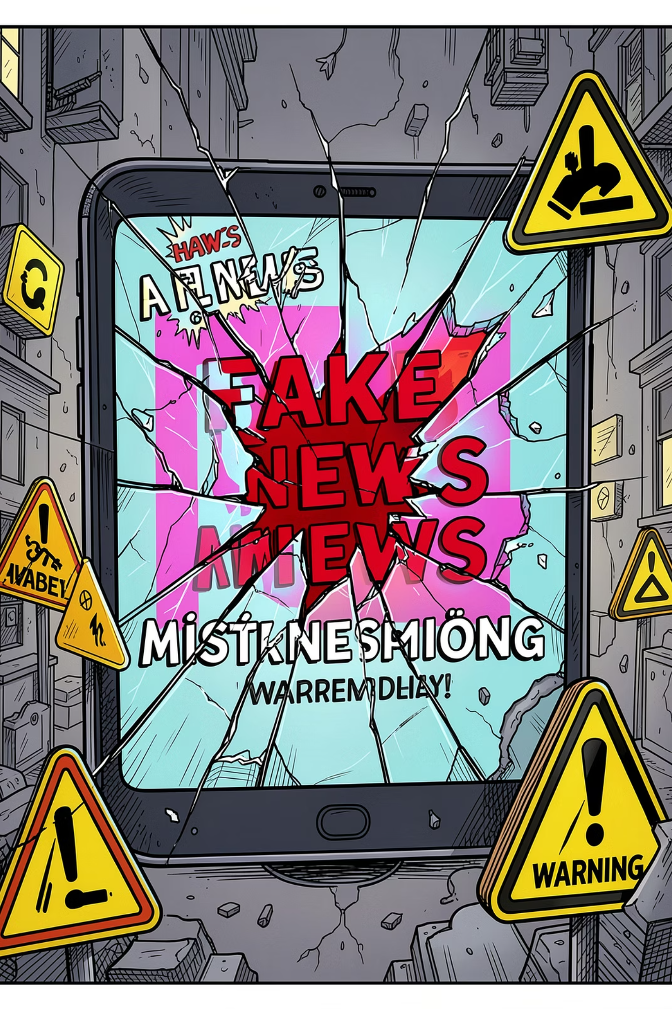
DESAFIOS E RISCOS DO ECOSSISTEMA DIGITAL
FAKE NEWS
Desinformação deliberada que distorce factos e manipula opiniões em escala viral.
EXCESSO DE INFORMAÇÃO
A sobrecarga de conteúdo dificulta a curadoria e a verificação de fontes confiáveis.
DEPENDÊNCIA TECNOLÓGICA
O uso excessivo de plataformas digitais impacta saúde mental e concentração.
ÉTICA DIGITAL
A velocidade exige responsabilidade: checagem de fatos, transparência e privacidade.

Slide 10
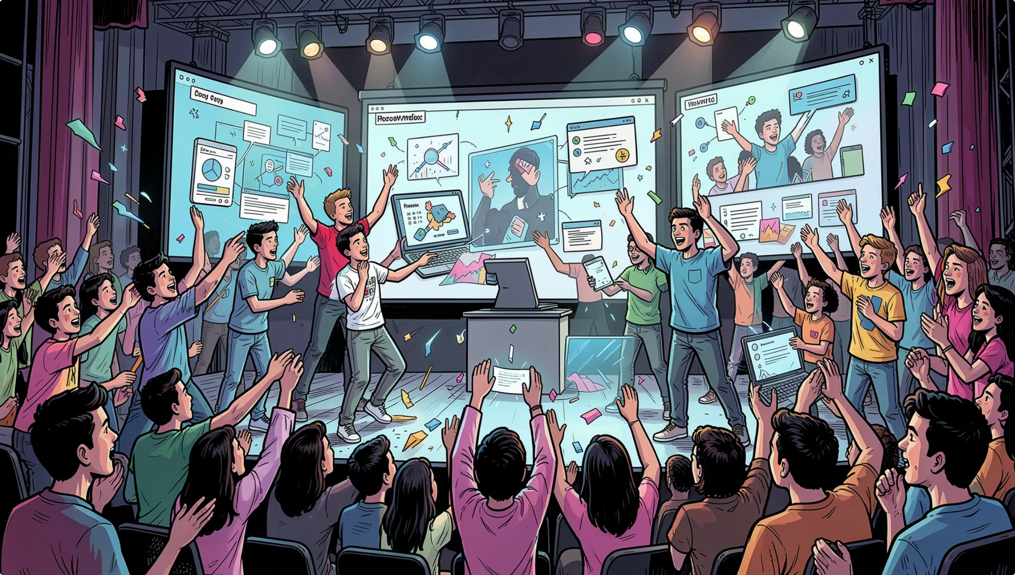

CONCLUSÃO E REFERÊNCIAS
REFERÊNCIAS BIBLIOGRÁFICAS
JENKINS, H. Cultura da Convergência. São Paulo: Aleph, 2009.
CASTELLS, M. A Sociedade em Rede. São Paulo: Paz e Terra, 1999.
REUTERS INSTITUTE. Digital News Report 2023. Oxford University.
LEÃO, L. O Hipertexto na Cibercultura. São Paulo: Paulus, 2004.
💡 Conclusão: As tecnologias ampliam possibilidades narrativas, mas exigem ética, curadoria e pensamento crítico — habilidades essenciais para o comunicador do século XXI.

